Slide 1




2024
Simple embedded elevator
임베디드시스템 기말평가
발표일
2024.12.10
1조
20192531 장영민, 20203023 우상욱

Slide 2




CONTENTS
1
2
Simple embedded elevator
Code
3
4
Pin Map
작품 시연

Slide 3





1
Simple embedded elevator
Simple embedded elevator?
STM32 nucleo board를 이용해 구현한 간단한 엘리베이터
설계 목표
+
+
+
01 / elevator 기본 동작
02 / Toggle switch
03 / 우선순위가 있는 동작
Elevator가 수직방향의 상승, 하강 동작을 수행한다
Switch를 toggle형식으로 설계해 실제 엘리베이터 버튼처럼 취소동작을 구현한다
Elevator가 switch에 의한 다양한 상황에서 우선순위를 가지고 동작할 수 있도록한다

Slide 4
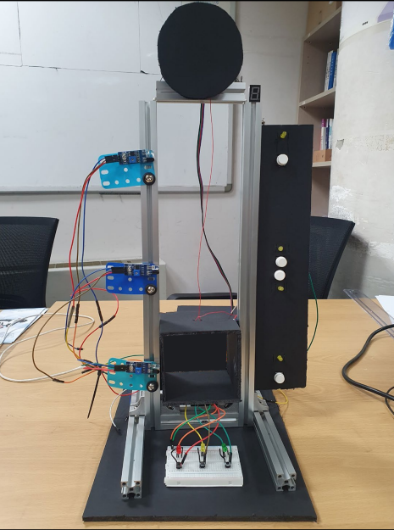
1
Simple embedded elevator
Step Motor
한 step당 0.8도 돌아가는 step motor로 step 수를 계산하여 층 수를 구별한다

Slide 5
1
Simple embedded elevator
Elevator
실제 엘리베이터 구조를 모사한 본체. step motor를 이용하여 수직 방향의 상승 및 하강 동작을 수행한다.

Slide 6
1
Simple embedded elevator
Elevator 외부 버튼
Elevator 프레임 옆에 버튼을 STM32Nucleo에 연결하여 외부 버튼을 구현했다

Slide 7
1
Simple embedded elevator
Elevator 내부 버튼
Bread board를 통해 버튼을 STM32Nucleo에 연결하여 내부 버튼을 구현했다

Slide 8
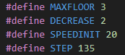
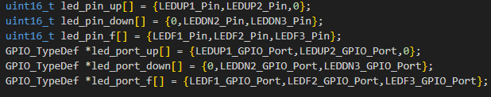
2
Code
최대 층 및 모터 제어 상수 설정
LED 제어를 위한 변수 선언

Slide 9
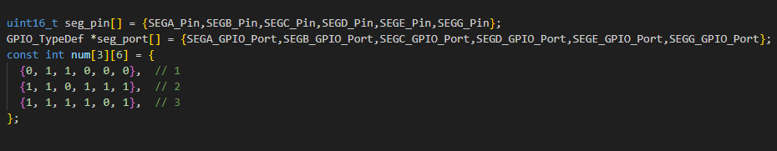
2
Code
Segment 제어를 위한 변수 선언

Slide 10
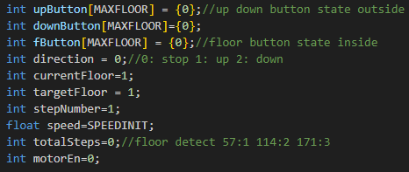
2
Code
흐름 제어를 위한 변수 선언

Slide 11
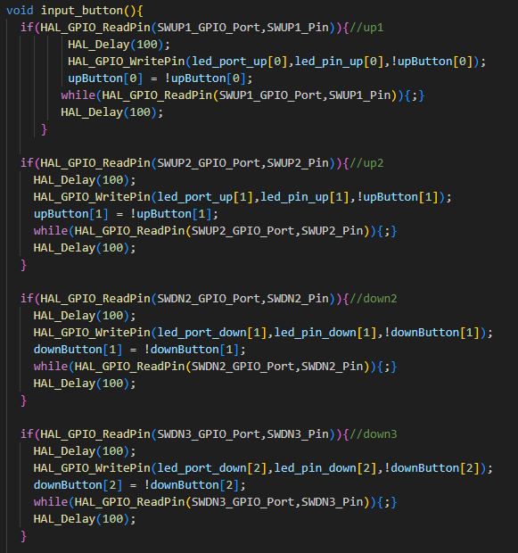
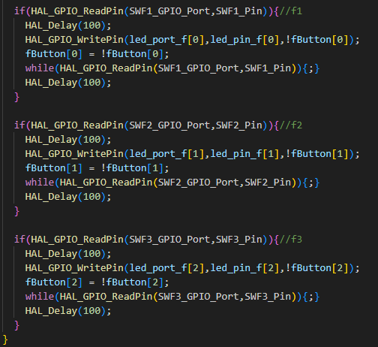
2
Code
Switch 입력 시 LED를
toggle 하기 위한 함수

Slide 12
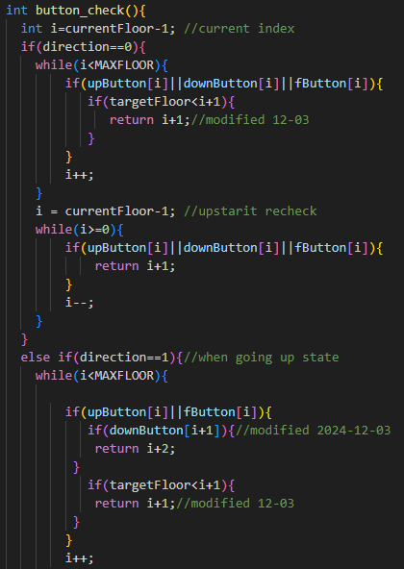
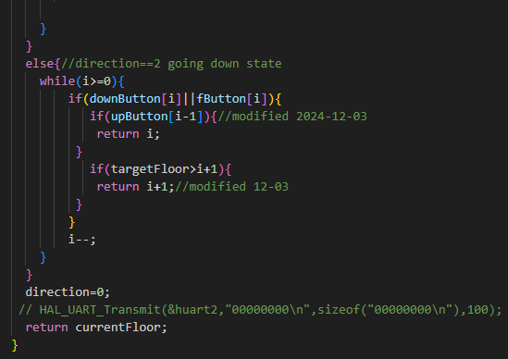
2
Code
몇 층에서 버튼이 눌렸는지 확인하고 우선순위에 맞게 targetFloor를 설정하는 함수

Slide 13
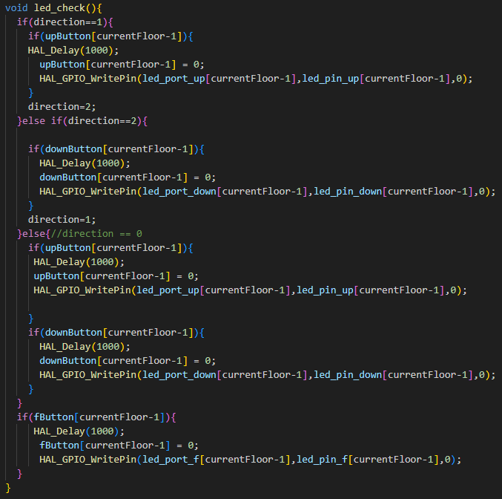
2
Code
엘리베이터 현재 위치와 같은 층 버튼이 눌리면 LED를 off 시키는 함수

Slide 14
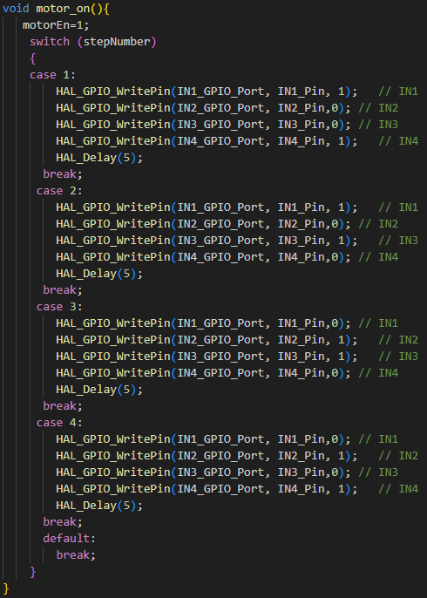
2
Code
모터를 작동시키는 함수

Slide 15
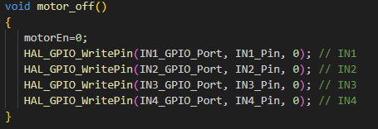
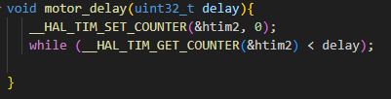
2
Code
모터를 작동 중지시키는 함수
Step motor의 속도를 위한 dalay 함수

Slide 16
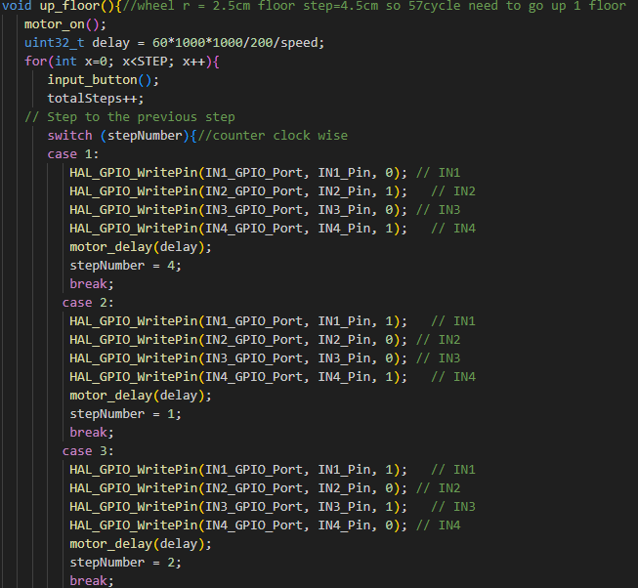
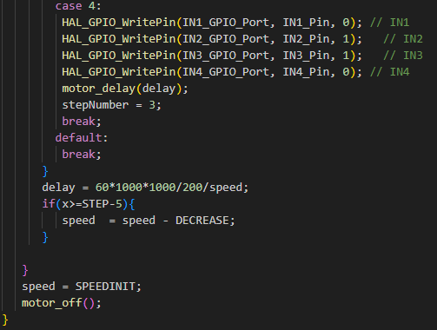
2
Code
Elevator를 위로 보내기 위해 step motor를 정방향으로 회전시키는 함수

Slide 17
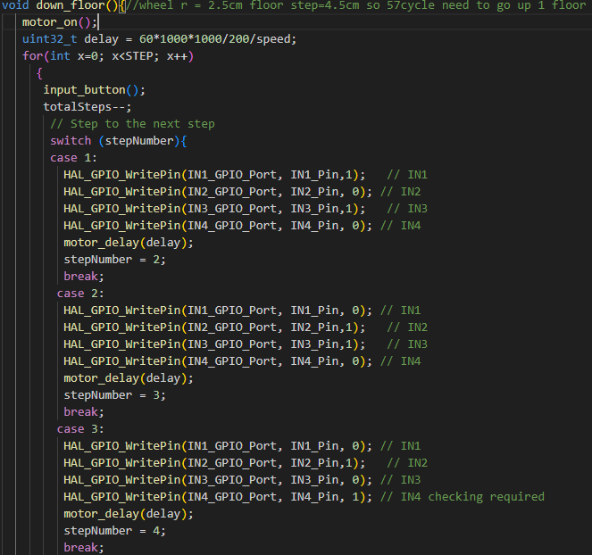
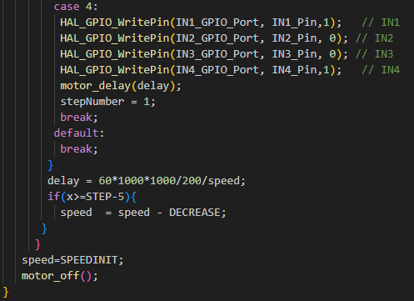
2
Code
Elevator를 아래로 보내기 위해 step motor를 역방향으로 회전시키는 함수

Slide 18
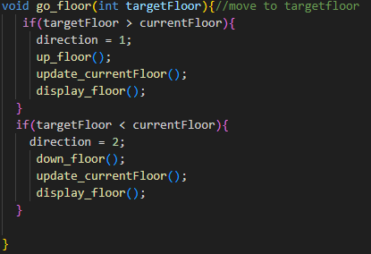
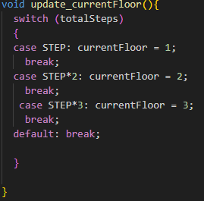
2
Code
Button_check 함수에서 설정된 targetFloor로 elevator를 이동시키는 함수
현재 층을 나타내는 변수를 update하는 함수

Slide 19
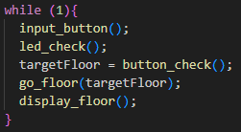
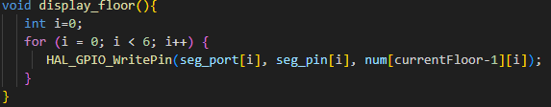
2
Code
현재 elevator가 있는 층을 7-segment로 출력하기 위한 함수
Main 함수

Slide 20
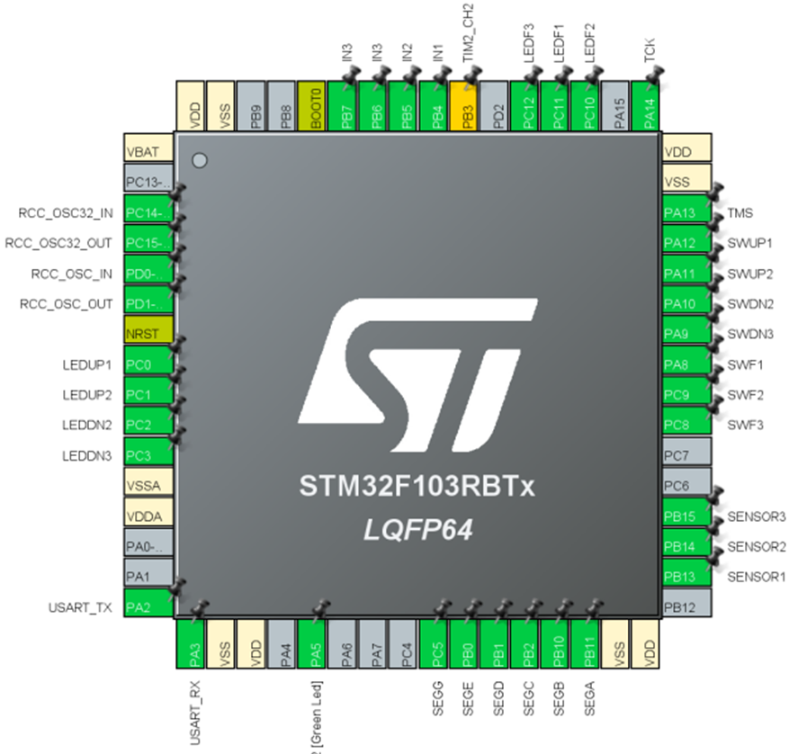
3
Pin Map

Slide 21
4
작품 시연

Slide 22



THANK YOU

